Slide 1
Handout
METODE PENELITIAN (UTS)
Dosen : Dr. T. Sihol Nababan, SE., MSi.
Program S-2 Magister Manajemen
Universitas HKBP Nommensen
Kerangka Proposal & Tesis
Konsep Dasar Penelitian
Perumusan Masalah
Kerangka Teoritis, Variabel, Hipotesis

Slide 2
Referensi
Metode Riset Untuk Bisnis dan Ekonomi
Oleh : Mudrajad Kuncoro : Penerbit Erlangga, Jakarta. (2010)
2. Metode dan Teknik Menyusun Tesis
Oleh : Ridwan : Penerbit Alfabeta, Bandung.(2009)
3. Skala Pengukuran Variabel-variabel Penelitian
Oleh : Ridwan : Penerbit Alfabeta, Bandung.(2009)
4. Ekonometrika Terapan : Teori & Aplikasi
Oleh : Suliyanto : Penerbit Andi, Yogyakarta.(2011)

Slide 3
ADAGIUM
SEORANG PENELITI (INTELEKTUAL) BOLEH SALAH, TETAPI TIDAK BOLEH BERBOHONG
KARYA ILMIAH/PENELITIAN :
SKRIPSI/TESIS/DISERTASI,
LAIN-LAIN

Slide 4
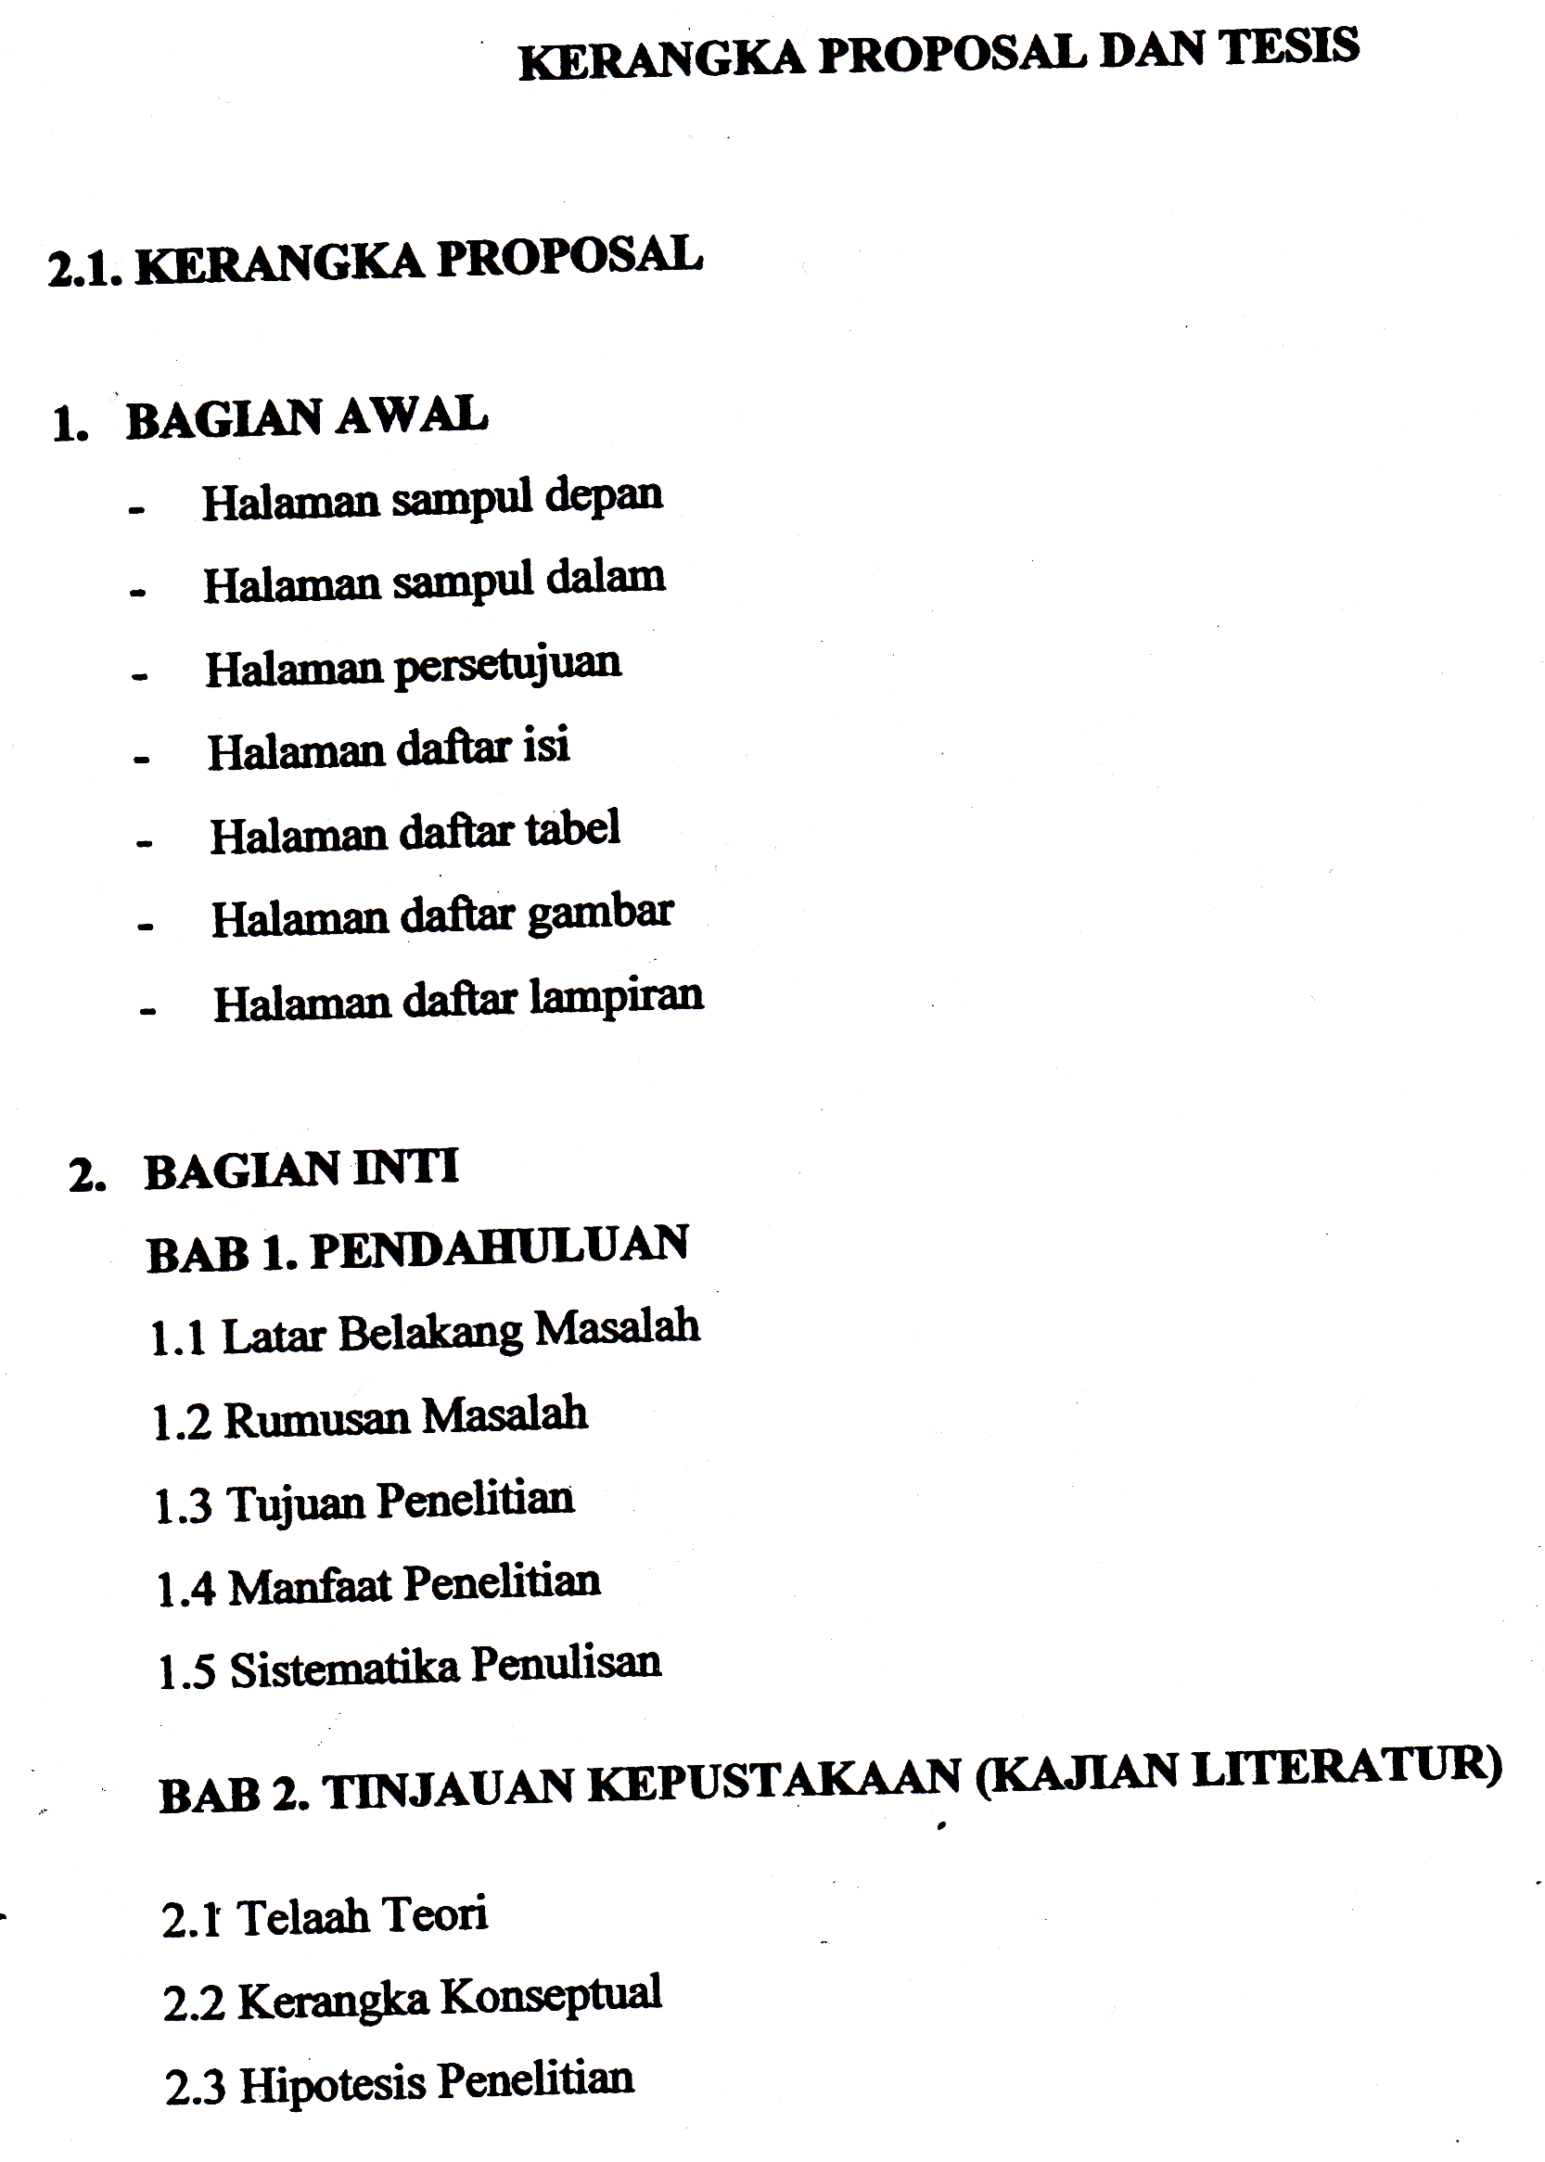

Slide 5
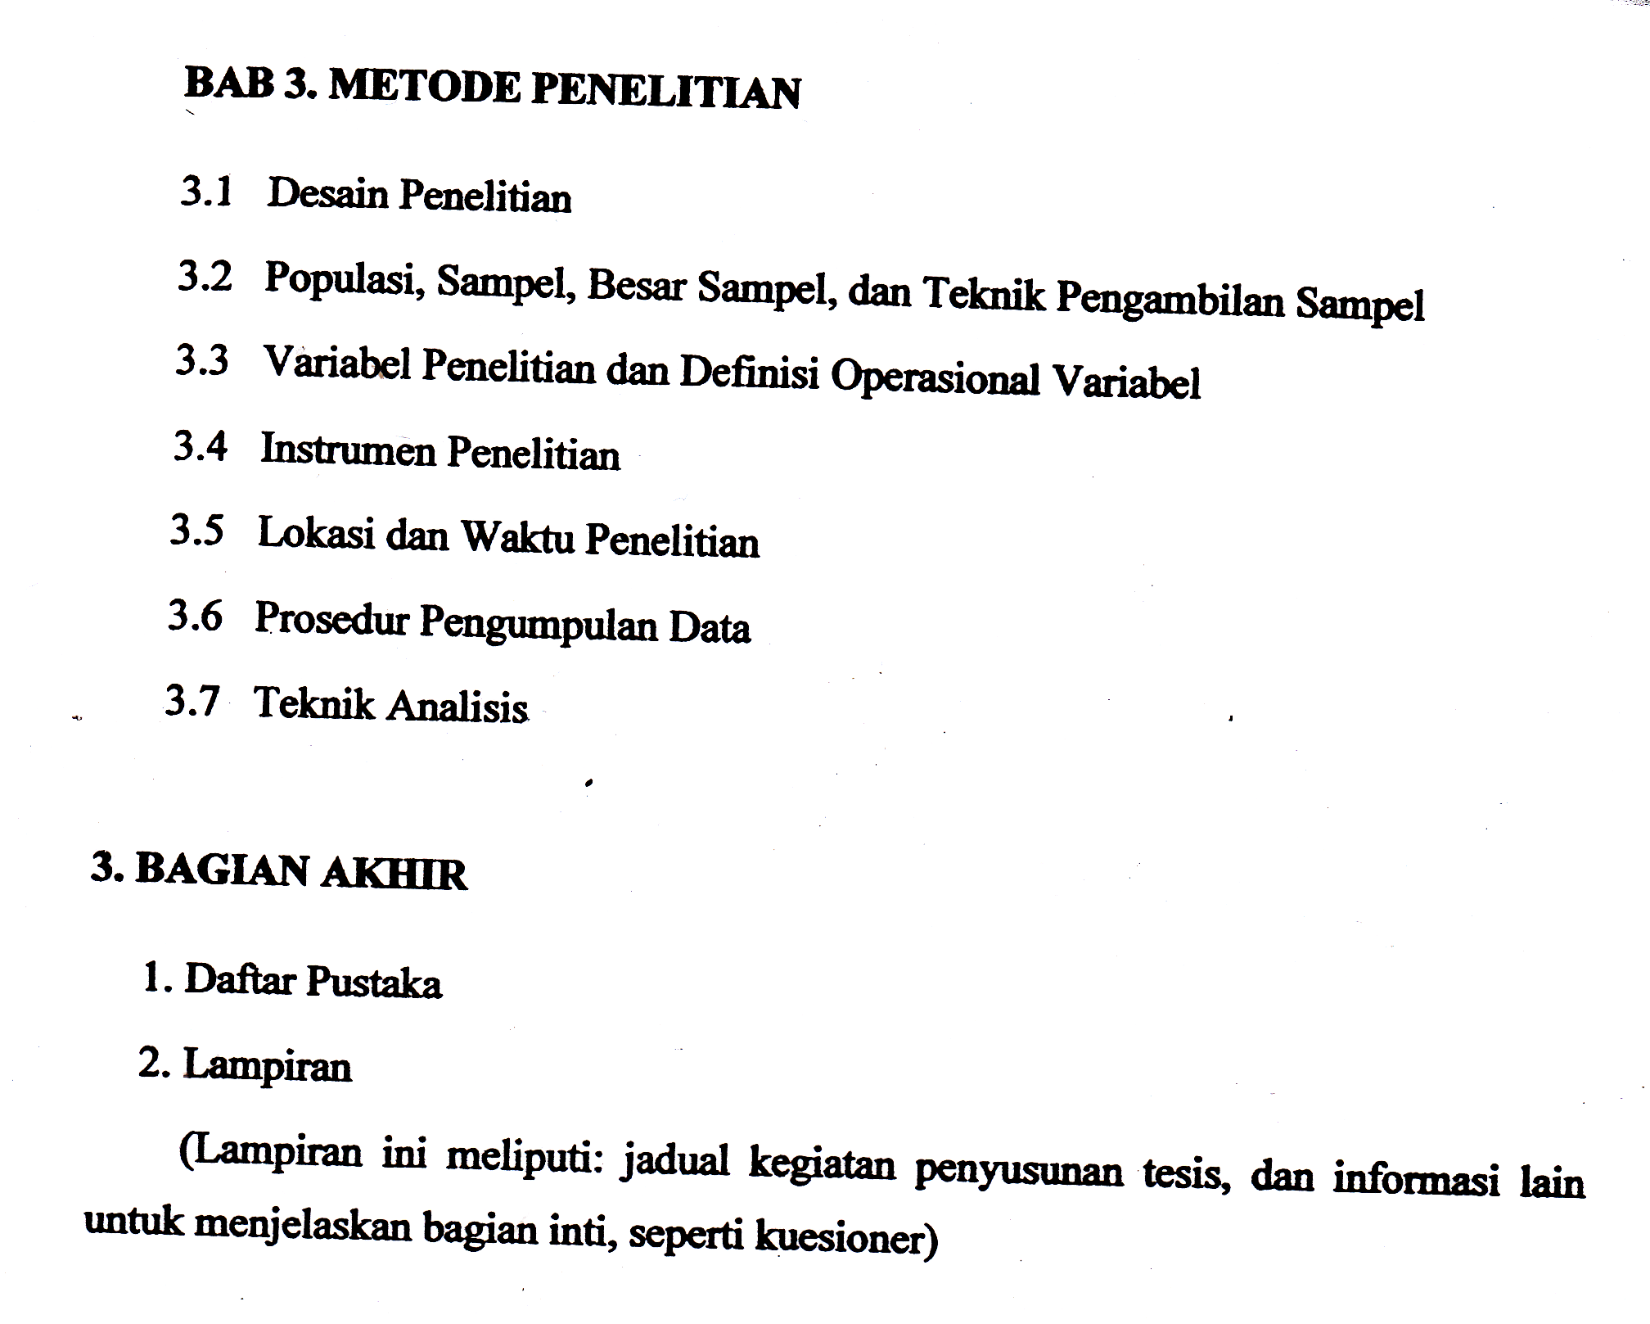

Slide 6
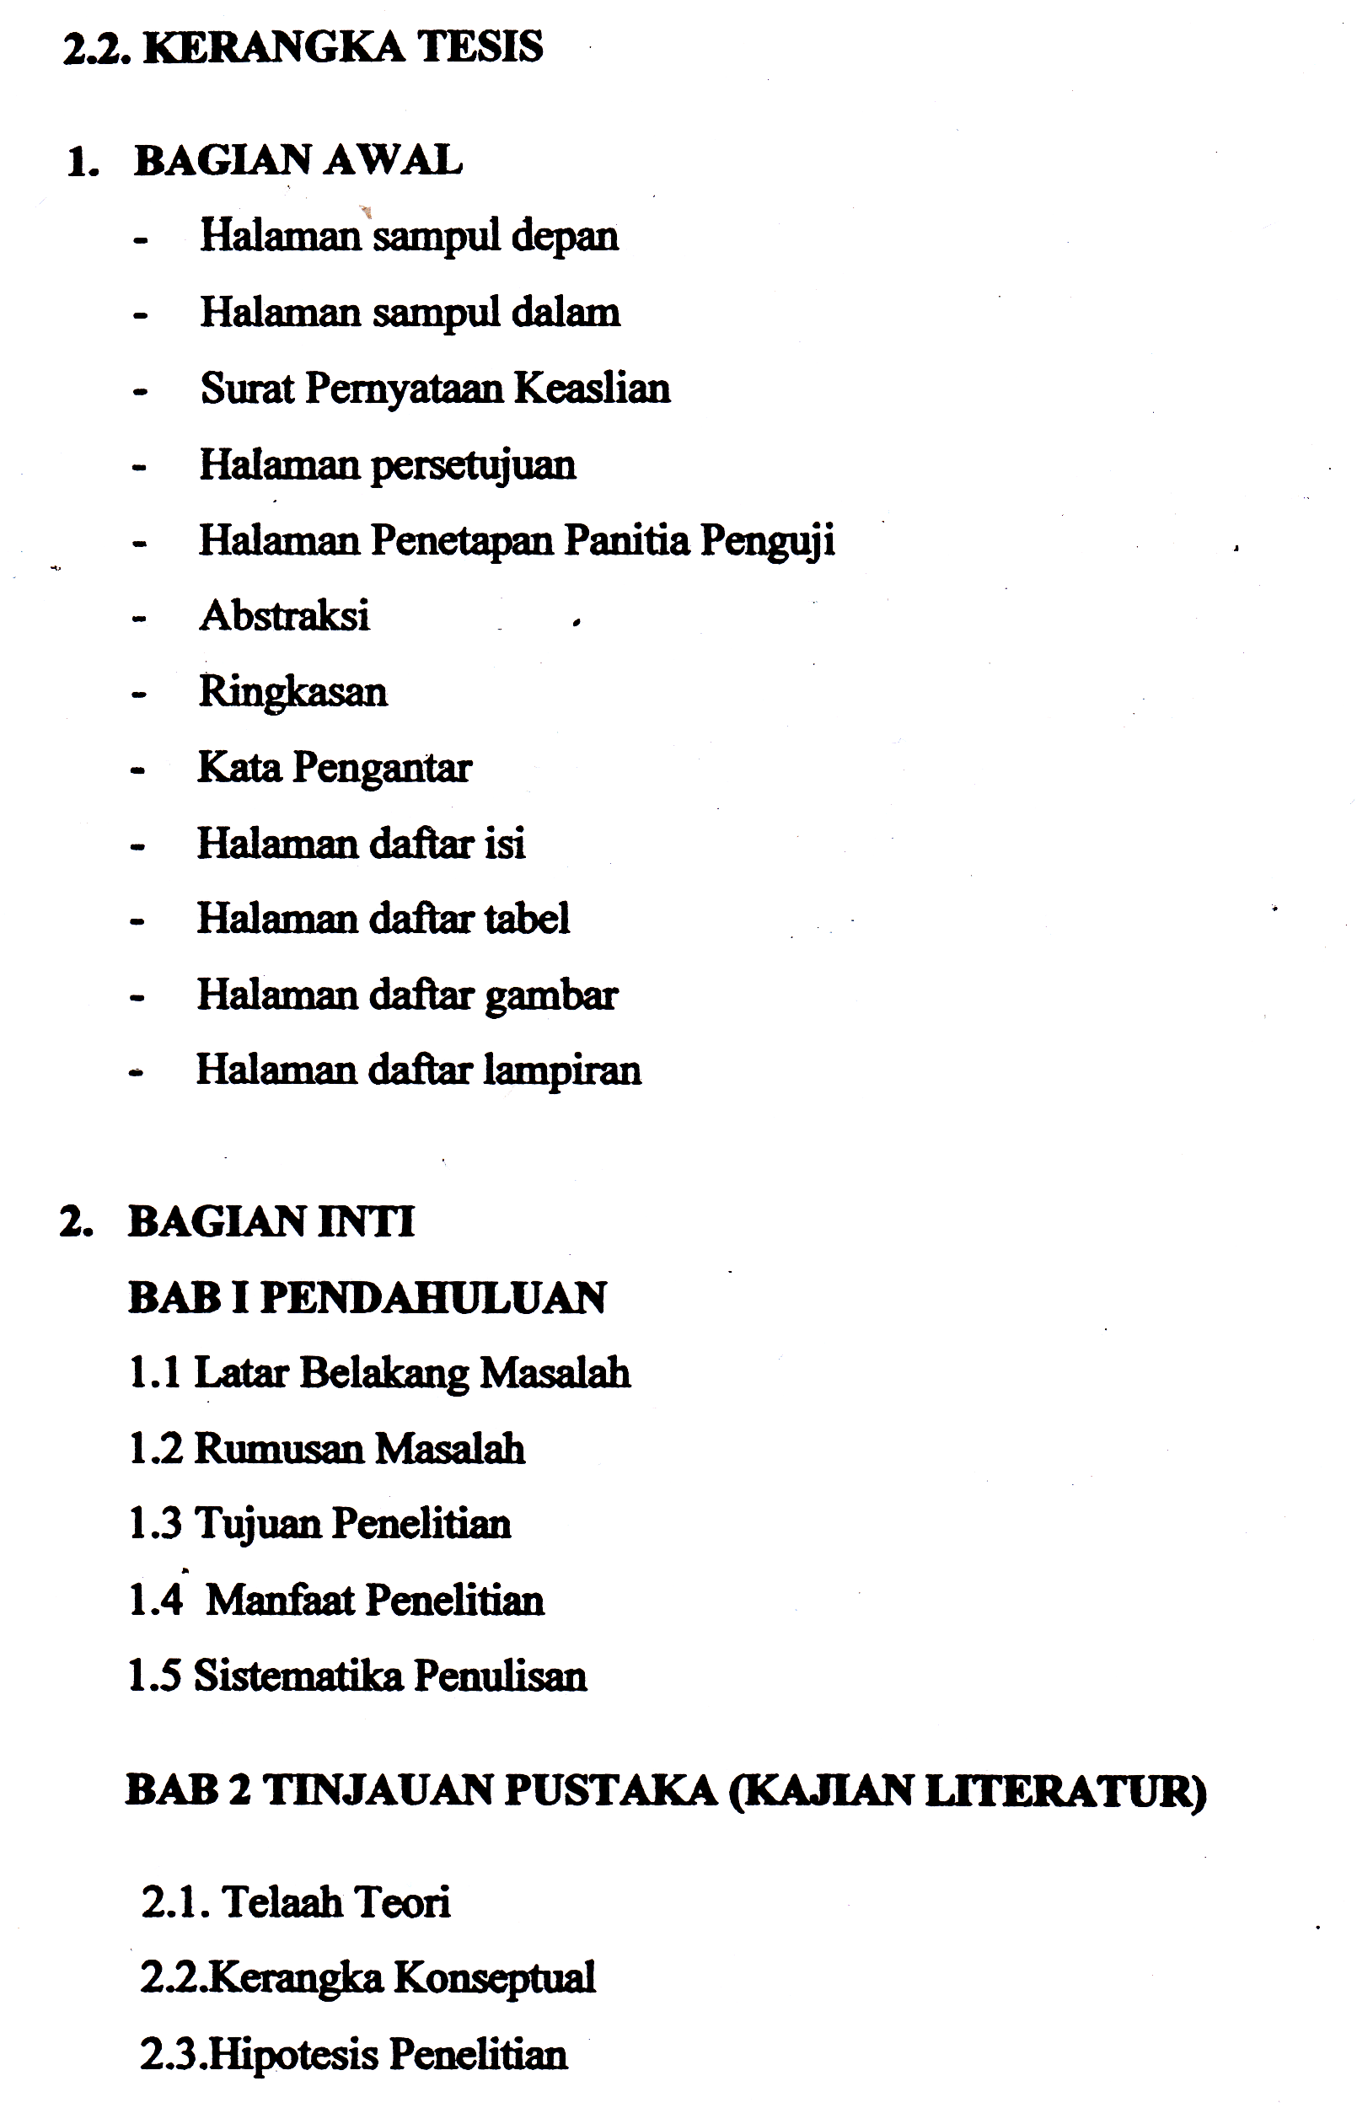

Slide 7
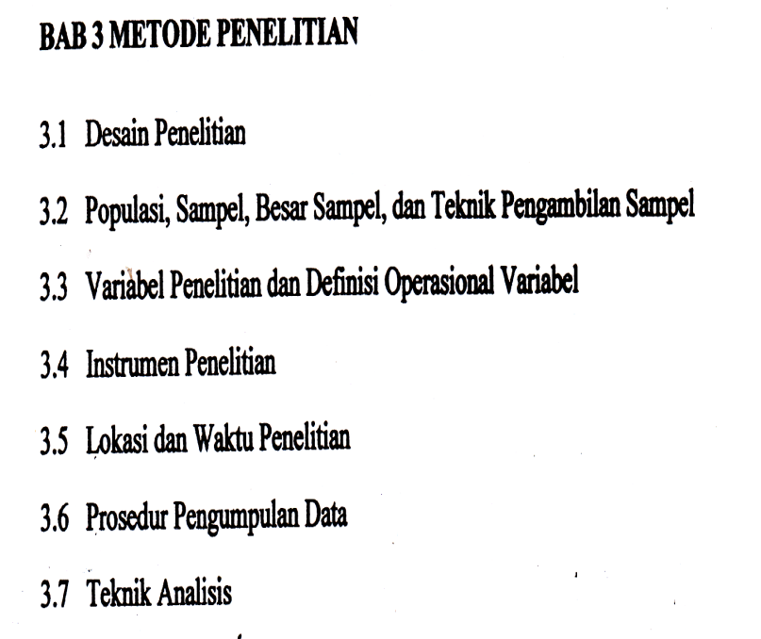
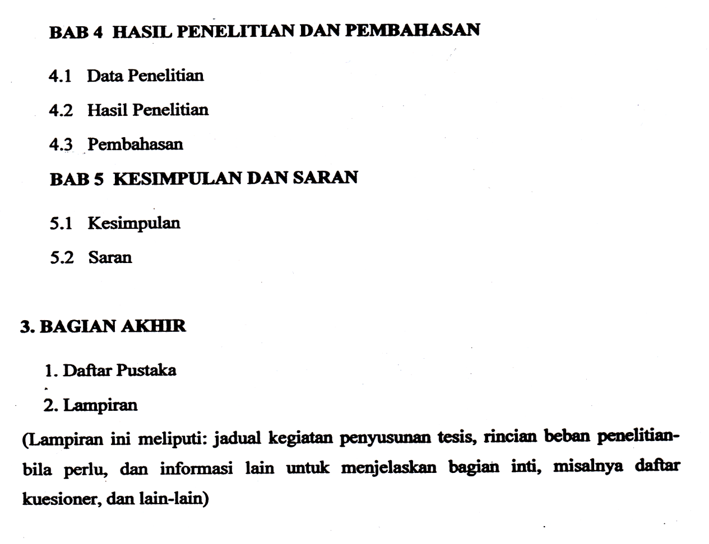

Slide 8
KONSEP DASAR PENELITIAN &
PERANAN PENELITIAN
Penelitian (Research) adalah :
Proses sistematis dan objektif yg meliputi pengumpulan, pencatatan, dan analisis data untuk membantu pengambilan keputusan (dalam berbagai bidang).
Penyelidikan sistematis yg memberikan informasi utk menuntun keputusan (dalam berbagai bidang).
Upaya sistematis dan terorganisasi utk menyelidiki suatu masalah yg muncul dalam dunia kerja yg memerlukan solusi.
Investigasi yg sistematis, terkontrol, empiris, dan kritis mengenai suatu fenomena yg menjadi perhatian pengambil keputusan.

Slide 9
Defenisi penelitian (research) menggambarkan sifat ilmiah, sehingga sering disebut : PENELITIAN ILMIAH (Scientific Research)
PENELITIAN ILMIAH = Aplikasi secara formal dan sistematis dari metode ilmiah untuk mempelajari dan menjawab permasalahan.
Tujuan Penelitian Ilmiah = Tujuan ilmu pengetahuan :
1. membuat penjelasan
2. menyusun prediksi
3. mengendalikan fenomena pada batasan tertentu
PERMASALAHAN ???
TUJUAN ORGANISASI
TERGANGGU : inefisiensi
Perlu : diselidiki, diinvestigasi,
disurvei, diobservasi
PENELITIAN

Slide 10
PENELITIAN → ILMIAH → METODE ILMIAH
Karakteristik metode ilmiah :
1. Kritis dan analitis → membutuhkan proses penyelidikan
2. Logis → ada argumentasi, bukti-bukti yang masuk akal
3. Objektif →dapat dibuktikan kebenarannya
4. Konseptual dan teoritis → ada pengembangan konsep dan dituntun oleh teori
5. Empirik → berdasarkan realita, fakta
6. Sistematis → ada tahapan, langkah-langkah, prosedur tertentu

Slide 11
PERANAN PENELITIAN
Lingkungan Bisnis
Supplier
Customer
Law
Politics,etc
MASALAH
Eksternal
PENELITIAN
ILMIAH
Pengambilan
Keputusan
Untuk menjawab
permasahalan
MASALAH
Internal
Organization
Production
Marketing
Finance,etc
Penelitian Bisnis : suatu penyelidikan secara sistematis, terkendali, empiris dan kritis dari fenomena yang berhubungan dengan pengambilan keputusan manajerial

Slide 12
KLASIFIKASI PENELITIAN
1.PENELITIAN EVALUASI
2. PENELITIAN &
PENGEMBANGAN
3. PENELITIAN TINDAKAN
1.PENELITIAN MURNI
2.PENELITIAN
TERAPAN
Berdasarkan
TUJUAN
KLASIFIKASI
PENELITIAN
PENELITIAN HISTORIS
PENELITIAN DESKRIPTIF
PENELITIAN KORELASIONAL
PENELITIAN KAUSAL-KOMPARATIF
PENELITIAN EKSPERIMENTAL
Berdasarkan
METODE

Slide 13
Penelitian Murni (basic research): penelitian untuk pengembangan ilmu ; tidak secara langsung memecahkan suatu masalah ; menguji kebenaran teori tertentu, pendalaman konsep.
Penelitian Terapan (applied research): penelitian yang menyangkut aplikasi teori untuk memecahkan permasalahan tertentu.
(a). Penelitian Evaluasi : penelitian yang diharapkan dapat memberikan masukan atau mendukung pengambilan keputusan tentang nilai relatif dari dua atau lebih alternatif tindakan.
(b). Penelitian dan pengembangan : penelitian yang bertujuan untuk mengembangkan produk sehingga produk tersebut mempunyai kualitas yang lebih tinggi.
(c). Penelitian tindakan : penelitian yang dilakukan untuk segera dipergunakan sebagai dasar tindakan pemecahan masalah yang ada.
Penelitian Historis : kegiatan penyelidikan, pemahaman, dan penjelasan keadaan yang telah lalu.
Penelitian Deskriptif : pengumpulan data untuk diuji hipotesis atau menjawab pertanyaan mengenai status terakhir dari subjek penelitian.
Penelitian Korelasional : penelitian yang bertujuan menentukan apakah terdapat asosiasi antara dua variabel atau lebih, serta seberapa jauh korelasi yang ada di antara variabel yang diteliti

Slide 14
Penelitian Kausal Komparatif : penelitian yang menunjukkan arah hubungan antara variabel bebas dengan variabel terikat disamping mengukur kekuatan hubungannya.
Penelitian Eksperimental : penelitian dengan mengendalikan paling tidak satu variabel bebas dan mengamati akibat yang terjadi kepada satu atau lebih variabel terikat.
PROSES PENELITIAN
HIPOTESIS
MASALAH/
PERTANYAAN PENELITAN
TELAAH TEORITIS
PENGUJIAN FAKTA
Pemilihan Data
Pengumpulan Data
Analisis Data
HASIL
KESIMPULAN

Slide 15
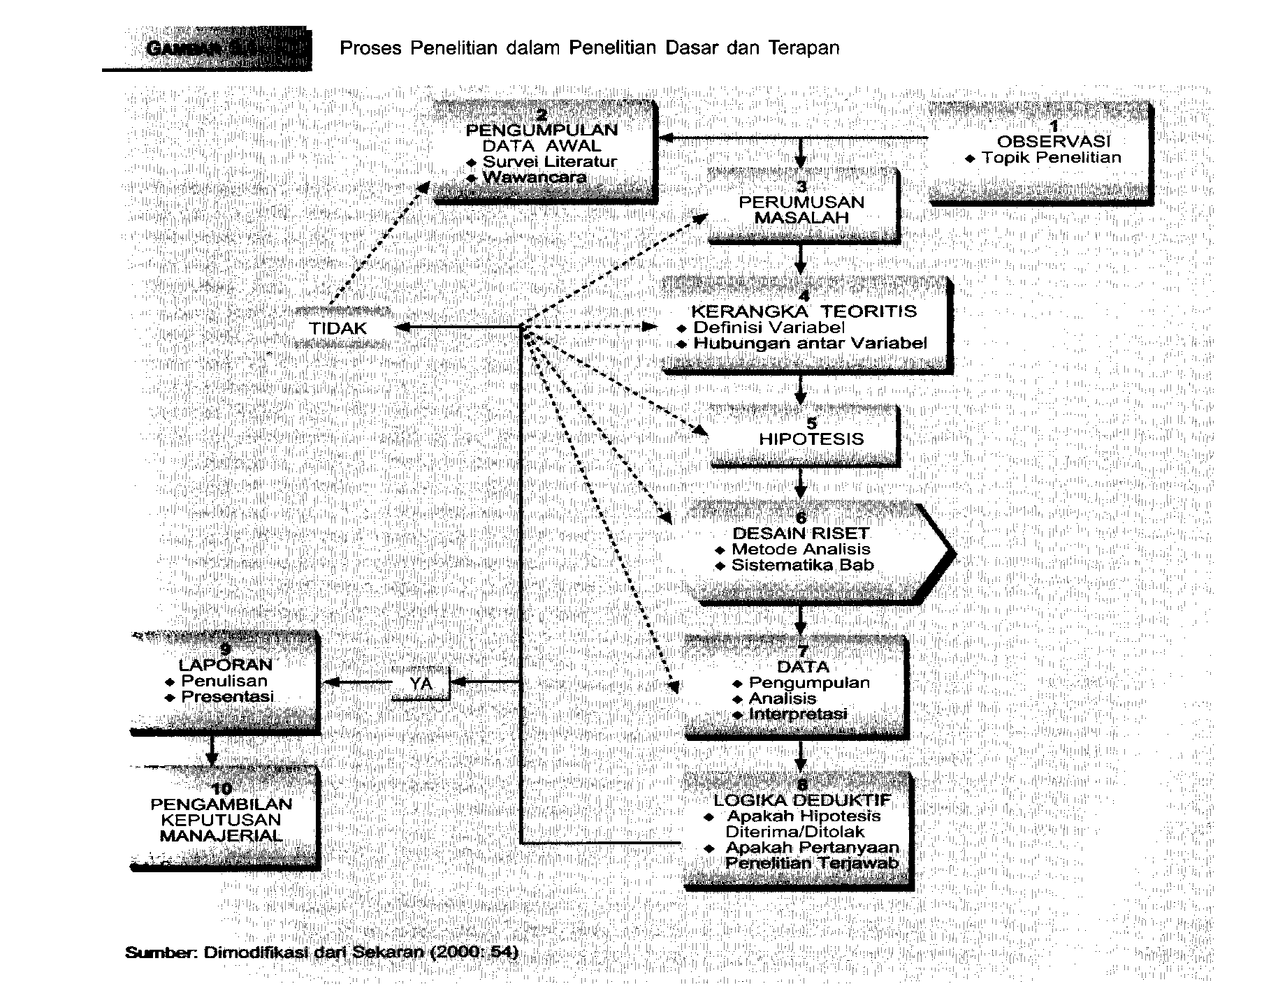
PROSES PENELITIAN

Slide 16
PERUMUSAN MASALAH
& TINJAUAN PUSTAKA
SELEKSI TOPIK/JUDUL & MASALAH → background
(1). Identifikasi topik penelitian → sulit ditentukan karena topik tsb sdh sering diteliti,atau terlalu sederhana. Beberapa pertanyaan yg dpt membantu utk menemukan topik :
Apakah ada
masalah ?
YA
Didasarkan pd permasalahan
sesuai dgn keahlian peneliti,
kemudian dipilih masalah yg
lebih spesifik
Apakah masalah
tsb dpt dipecahkan ?
YA
Apakah masalah
tsb menarik ?
YA
TOPIK
Apakah pemecahan masalah
tsb bermanfaat
YA

Slide 17
(2). Dari mana sumber permasalahan ?
- Bahan bacaan/literatur : textbook, jurnal, hasil penelitian, majalah, koran.
- Seminar, pidato, ceramah, diskusi, pernyataan-pernyataan pihak ttt.
- Pengalaman.
- Fenomena yg muncul di lapangan
(3). Karakteristik permasalahan yg baik
- Harus dapat diselidiki → pengumpulan data & analisis data
- Memiliki arti penting → aplikatif dan bermanfaat utk pengembangan teori
- Dirasakan baik oleh peneliti →sesuai dgn keahlian & kemampuan, cukup sumberdaya, mengetahui kendala-kendala dlm penelitian (waktu, dana, dll).
(4). Identifikasi Masalah → proses menyadari/mengetahui terjadinya sesuatu yg tidak diinginkan :
actual
problem
desired

Slide 18
Pertanyaan yg sering muncul : Bgm melihat permasalahan yg layak diteliti ?
→ Permasalahan dapat diperoleh dari :
1) penerapan teori ke praktek, 2) fenomana atau fakta yg muncul
Identifikasi permasalahan yg berasal dari teori mempunyai beberapa keuntungan :
1) peneliti sdh terlebih dahulu mempelajari teori aplikasi utk menjawab permasalahan yg ada
2) hipotesis akan lebih mudah diformulasikan →erat dgn teori
3) kontribusi penelitian thp teori lebih jelas.
Identifikasi masalah memerlukan : kreativitas, pengetahuan, pengalaman.
Faktor-faktor yg dipertimbangkan dlm penentuan permasalahan :
1) kegunaan penelitian, 2) prioritas, 3) kendala waktu & dana,
4) dapat diselidiki, 5) kemampuan peneliti

Slide 19
PERUMUSAN MASALAH
Perumusan masalah → alasan mengapa penelitian dilakukan/diperlukan
→ petunjuk yg mengarahkan tujuan penelitian
Karakteristik perumusan masalah yg baik :
Perumusan masalah harus didahului oleh “latar belakang masalah” yg menunjukkan informasi yg dibutuhkan utk memahami perumusan masalah yg disusun oleh peneliti.
Menunjukkan variabel penelitian yg menarik dan hubungan-hubungan deskriptif yg mampu mengungkapkan suatu “pertanyaan” yg harus dijawab → pertanyaan penelitian, ataupun pernyataan masalah.
Mampu menyusun definisi dari semua variabel yg relevan secara operasional (variabel dapat dijelaskan dlm terminologi operasional)
→ mampu menjelaskan definisi operasional, dgn tujuan utk menghindari salah pengertian.

Slide 20
Pernyataan
Latar
belakang
Perumusan
Masalah
Pertanyaan
penelitian
Segala informasi yang diperlukan untuk memahami permusan masalah yang disusun oleh peneliti
Memberikan arah terhadap penelitian yang dilakukan

Slide 21
TINJAUAN PUSTAKA (SURVEI LITERATUR ; URAIAN TEORITIS) → Kajian teoritik yang berhubungan dengan permasalahan penelitian secara sistematis.
Kajian teoritik diperoleh dari berbagai dokumen, seperti : 1) abstrak penelitian, 2) jurnal-jurnal, 3) tinjauan, 4) buku, 5) data statistik, 6) laporan hasil penelitian.
Beberapa pertimbangan utk menyusun tinjauan pustaka :
1) fokus pada topik penelitian
2) pembahasan yg lebih mendalam
3) membantu dalam menyusun kerangka analisis (kerangka konseptual/pemikiran/kerangka teoritis).

Slide 22
KERANGKA TEORITIS &
PENYUSUNAN HIPOTESIS
Kerangka Teoritis (KT) = suatu model yg menerangkan bgm hubungan suatu teori dgn faktor-faktor penting yg telah diketahui dlm suatu masalah tertentu.
Tujuan KT : 1) membantu utk menguji suatu hubungan
2) membantu memahami suatu fenomena yg diamati
3) membantu membangun hipotesis
Esensi ilmu
Dasar teori
Kerangka
teoritis
Hipotesis
Tinjauan Pustaka
Studi Terdahulu

Slide 23
ESENSI ILMU
Karakteristik metode ilmiah : sistematis, dapat dibuktikan kebenarannya, relevan.
Apa perbedaan antara terminologi ilmu (science) dan pengetahuan (knowledge) ?
Apakah tepat mengatakan bahwa seseorang itu memiliki ilmu kebatinan, ilmu gaib, dll ?
Ilmu = pengetahuan yg memiliki ciri-ciri ilmiah.
Ilmu yg tidak memiliki ciri-ciri ilmiah tidak dapat disebut ilmu :
ilmu kebatinan ►lebih tepat disebut pengetahuan kebatinan
ilmu ekonomi ► ilmu yg diperoleh dgn metode ilmiah
Untuk menjamin keobjektifan atau kebenaran ilmu maka diperlukan metodologi (metode utk memperoleh pengetahuan)
Sering salah kaprah : metodologi ilmu = teknik penelitian
► metodologi ilmu ≠ teknik penelitian
Teknik (metode) penelitian ►prosedur tertentu utk meneliti suatu masalah
Metodologi ilmu ►proses utk mendapatkan ilmu (Gbr. 4.1 h. 38).

Slide 24
PROSES MENDAPATKAN ILMU
Proses a posteriori (sesudah observasi empirik)
TEORI
Proses apriori
(tanpa empirik)
Dari spe-
sifik ke
umum
Formulasi Konsep
& Proposisi
Logika
Deduktif
Dari umum
ke spe-
sifik
Logika
Induktif
Generalisasi
Empiris
Menerima/menolak
Hipotesis
Hipotesis
Pengukuran,
Ringkasan Sampel
Estimasi Parameter
Uji Hipotesis
Interpretasi,
Instrumentasi
Sampling
Observasi

Slide 25
Apa itu INDUKTIF & DEDUKTIF ?
INDUKTIF
Berpikir (Penalaran) induktif adalah metode yang digunakan dalam berpikir dengan bertolak dari hal-hal khusus ke umum.
Hukum yang disimpulkan/diselidiki berlaku bagi fenomena sejenis yang belum diteliti.
Generalisasi adalah bentuk dari metode berpikir induktif.
Penalaran secara induktif dimulai dengan mengemukakan pernyataan-pernyataan yang mempunyai ruang lingkup yang khas dan terbatas dalam menyusun argumentasi yang diakhiri dengan pernyataan yang bersifat umum.
Berfikir induktif merupakan cara berpikir dimana ditarik suatu kesimpulan yang bersifat umum dari berbagai kasus yang bersifat individual.
Untuk itu penalaran Induktif erat dengan pengumpulan data dan statistik.

Slide 26
DEDUKTIF
Berfikir (Penalaran) Deduktif merupakan cara berpikir menarik kesimpulan yang bersifat khusus dari suatu pernyataan yang bersifat umum, atau menarik kesimpulan khusus dari premis yang lebih umum.
Jika premis benar dan cara penarikan kesimpulannya sah, maka dapat dipastikan hasil kesimpulannya benar.
Penarikan kesimpulan secara deduktif biasanya mempergunakan pola berpikir yang dinamakan silogisme.
Silogisme disusun dari dua buah pernyataan dan sebuah kesimpulan.
Penalaran deduktif erat dengan matematika khususnya matematika logika dan teori himpunan dan bilangan.

Slide 27
Bangunan Dasar Teori
Jawaban atas pertanyaan-pertanyaan penelitian menghendaki penggunaan konsep, konstruk, defenisi.
Konsep, konstruk, defenisi adalah komponen TEORI.
TEORI = kumpulan proposisi umum yg saling berkaitan dan digunakan untuk menjelaskan hubungan yg timbul antara beberapa variabel yg diobservasi.
TEORI harus berdasarkan fakta, dalil & proposisi
Tujuan TEORI adalah menjelaskan dan memprediksi fakta (empiris).
Kalau teori tidak sesuai dgn fakta ► ada generalisasi.
Suatu penelitian dgn dasar teori yg baik akan membantu mengarahkan peneliti utk menjelaskan fenomena yg diteliti.

Slide 28
KONSEP & KONSTRUK
Konsep = sejumlah pengertian atau karakteristik yg dikaitkan dgn peristiwa, objek, kondisi, situasi dan perilaku tertentu, atau pendapat abstrak yg digeneralisasi dari fakta tertentu.
Konstruk = jenis konsep tertentu yg berada dlm tingkatan abstraksi yg lebih tinggi dari konsep dan diciptakan untuk teoritis tertentu, atau pendapat utk membentuk teori.
= konsep yg lebih abstrak
Definisi operasional = penentuan konstruk shg menjadi variabel yg dapat diukur
Proposisi = pernyataan yg berkaitan dgn hubungan antara konsep-konsep yg ada dan pernyataan dari hubungan universal antara kejadian-kejadian yg memiliki karakteristik tertentu.
Proposisi yg dirumuskan utk diuji secara empirik disebut HIPOTESIS

Slide 29
Gambar 4.2 menyajikan proses peningkatan abstraksi dari konsep, proposisi, sampai pada teori.
Teori
Tingkat abstraksi
Proposisi
Konsep
Observasi thp objek & kejadian
(Realita)

Slide 30
Contoh :
Rumusan masalah : Faktor-faktor apa sajakah yang mempengaruhi
permintaan energi listrik rumah tangga ?
Supaya hipotesis-nya dapat diuji melalui pengumpulan dan analisis data ; maka perlu kejelasan :
Apa unsur-unsur/variabel dalam permintaan energi listrik ?
Apa yang dimaksud dengan rumah tangga ?
konsep & konstruk
KONSEP KONSTRUK
1. Listrik Permintaan energi listrik
(apa saja yg berhubungan dgn
listrik ?)
kebutuhan ; pemakaian ; harga ;
alat-alat listrik
2. Rumah tangga ?

Slide 31
VARIABEL
Variabel = sesuatu yg dapat membedakan atau mengubah nilai
Variabel dapat dibedakan atas :
Variabel dependen = variabel yg menjadi perhatian utama dalam sebuah pengamatan.
Variabel independen = variabel yg dapat mempengaruhi perubahan dalam variabel dependen dan mempunyai hubungan yg positif atau negatif bagi variabel dependen.
Moderating (contingency) variable
= variabel yg memberikan dampak kontingensi (segala kemungkinan yg terjadi) yg kuat pada hubungan variabel independen dan variabel dependen.
= tipe variabel yg memperkuat atau memperlemah hubungan langsung antara variabel independen dengan variabel dependen
= tipe variabel yg mempunyai pengaruh terhadap sifat atau arah hubungan antar variabel (sifat/arah hubungan tsb bisa positif atau negatif)

Slide 32
Intervening variable
= faktor yg secara teori berpengaruh pada fenomena yg diamati tetapi tidak dapat dilihat, diukur, atau dimanipulasi, namun dampaknya dapat disimpulkan berdasarkan dampak variabel independen dan moderating thp fenomena yg diamati.
= tipe variabel yg mempengaruhi hubungan antara variabel independen dengan variabel dependen menjadi hubungan yang tidak langsung
= variabel yg terletak diantara variabel independen dengan variabel dependen sehingga variabel independen tidak langsung menjelaskan atau mempengaruhi variabel dependen
Pertanyaan : Bgm membedakan variabel independen, intervening variable, dan moderating variable ?
Jawab : Tergantung bagaimana kita mengkonsepsi model teoritis

Slide 33
PEMECAHAN SAHAM
(variabel independen)
HARGA SAHAM
(variabel dependen)
Model penelitian : Pemecahan saham diduga menjelaskan atau mempengaruhi
harga saham
PARTISIPASI
(variabel independen)
KINERJA
(variabel dependen)
Model penelitian :
1. Struktur organisasional merupakan faktor
moderating yang mempengaruhi hubungan antara
partisipasi dengan kinerja.
2. Partisipasi mempunyai hubungan positif dengan
kinerja pada struktur organisasional desentralisasi
3. Partisipasi mempunyai hubungan negatif dengan
kinerja pada struktur organisasional sentralisasi.
STRUKTUR
ORGANISASIONAL
(variabel moderating)

Slide 34
PARTISIPASI
(variabel independen)
MOTIVASI
(variabel intervening)
KINERJA
(variabel dependen)
Model penelitian : Motivasi merupakan variabel intervening yang diduga
dipengaruhi oleh partisipasi dan mempengaruhi kinerja

Slide 35
Keragaman
pekerja
Sinergi
kreatif
Efektivitas
organisasi
Independent
variable
Intervening
variable
Dependen
variable
Keahlian
manajerial
Model penelitian :
1. Bagaimana keragaman tenaga kerja (perbedaan etnis, ras, dll) mempunyai pengaruh thp efektivitas organisasional.
2. Keragaman pekerja secara tidak langsung mempengaruhi efektivitas organisasi melalui sinergi kreatif.
3. Adanya keragaman tenaga kerja akan menghasilkan sinergi yg kreatif jika didukung keahlian manajerial yang memadai.
Moderating
variable

Slide 36
Kerangka Teoritis
Kerangka Teoritis (KT) = jaringan hubungan antarvariabel yg secara logis diterangkan, dikembangkan, dan dielaborasi dari perumusan masalah yg telah diidentifikasi melalui observasi, survei literatur, dan studi-studi terdahulu.
Faktor-faktor penting yg harus dipenuhi dalam membangun kerangka teoritis :
1. variabel yg relevan harus dijelaskan
2. memperlihatkan bagaimana variabel-variabel berhubungan satu sama lain
3. jika jenis dan arah hubungan variabel didasarkan pd teori dan studi terdahulu, maka hubungannya harus diindikasikan apakah positif atau negatif
4. harus ada argumentasi (justifikasi) mengapa hubungan pada (3) dipertahankan
5. sebaiknya KT divisualisasikan secara skematis.

Slide 37
Komunikasi antara anggota kokpit
Komunikasi antara pengawas darat
dan kokpit
Pelanggaran
Keamanan
pesawat
Desentralisasi
Kegugupan
dan keper-
cayaan diri
Pelatihan kru kokpit
Independen variable
Dependen variable
Intervening variable
Intervening variable

Slide 38
Komunikasi antara enggota kokpit
Pelanggaran
Keamanan
pesawat
Komunikasi antara pengawas darat
dan kokpit
Pelatihan
Desentralisasi
Independen variable
Moderating variable
Dependen variable

Slide 39
HIPOTESIS
Hipotesis = jawaban sementara yang akan diuji kebenarannya → definisi
Hipotesis ►pernyataan tentang konsep yang dapat dinilai benar atau salah jika menunjuk pada suatu fenomena yang diamati dan diuji kebenarannya secara empirik → wujud
Hipotesis ►pernyataan peneliti (spesifik) tentang hubungan antara variabel-variabel dalam penelitian → wujud
Hipotesis ►pedoman untuk dapat mengarahkan penelitian agar sesuai dengan apa yg diharapkan →fungsi
Apakah mendukung atau menolak hipotesis ?
Apakah mendukung atau menolak teori-teori yang sudah ada ?

Slide 40
Karakteristik Hipotesis :
1) konsisten dengan penelitian sebelumnya
2) penjelasan yang masuk akal
3) perkiraan yang tepat dan terukur
4) dapat diuji
Jenis Hipotesis :
a) hipotesis penelitian
→ dinyatakan dlm bentuk kalimat
→ menyatakan perkiraan hubungan atau perbedaan antara dua
variabel
Karakteristik Hipotesis :
1) konsisten dengan penelitian sebelumnya
2) penjelasan yang masuk akal
3) perkiraan yang tepat dan terukur
4) dapat diuji
Jenis Hipotesis :
a) hipotesis penelitian
→ dinyatakan dlm bentuk kalimat (deklaratif)
→ menyatakan perkiraan hubungan atau perbedaan antara dua
variabel
b) hipotesis statistik (null hyphotesis)
- hipotesis nol (Ho)
- hipotesis alternatif (Ha)
H0 : Tidak ada pengaruh atau hubungan yang linier yang signifikan antara variabel X1 (budaya organisasi) signifikan terhadap variable Y (kualitas pelayan).
H1 : Terdapat pengaruh atau hubungan yang linier yang signifikan antara variabel X1 (budaya organisasi) signifikan terhadap variable Y (kualitas pelayan).

Slide 41
Hipotesis Penelitian
Sebelum merumuskan hipotesis penelitian, ada baiknya terlebih dahulu merumuskan proposisi yang dapat memberi gambaran fenomena-fenomena secara sistematis melalui penentuan hubungan antar variabel. Proposisi diperoleh dari telaah teoriti/pustaka, kerangka pemikiran, dan hasil-hasil penelitian terdahulu. Kemudian hipotesis dirumuskan berdasarkan uraian yang dikemukakan dalam latar belakang, perumusan masalah, tujuan penelitian, kerangka pemikiran, dan juga dari proposisi-proposisi yang diajukan.
Berdasarkan uraian teori/pustaka, kerangka pemikiran, serta hasil-hasil penelitian terdahulu, dapat dikemukakan beberapa proposisi dan hipotesis sebagai berikut :
Proposisi 1:
Pendapatan merupakan kendala dalam memaksimumkan utilitas energi listrik dalam rumah tangga (Christensen, 1975 ; Chambers and McConnell, 1983 ; Cooper & McLaren, 1992 ; Clements at al, 1996 ; Hartono, 2002).
Proposisi 2:
Jumlah permintaan energi listrik rumah tangga merupakan fungsi dari pendapatan konsumen dalam bentuk pendapatan kotor keluarga maupun pendapatan per kapita, yang dapat diukur dalam bulanan ataupun tahunan (Wilder & Willenborg, 1975 ; Jaffee et al, 1982 ; Maddigan et al,1983 ; Naughton, 1989; Jung, 1993 ; Filippini, 1999 ; Bartels & Fiebig, 2000).
Berdasarkan proposisi 1 dan 2 di atas dapat dikemukakan Hipotesis :
Variabel pendapatan konsumen berpengaruh positif dan signifikan terhadap permintaan energi listrik rumah tangga . Semakin tinggi jumlah pendapatan rumah tangga, semakin meningkat jumlah energi listrik yang dikonsumsi.

Slide 42
Uji Hipotesis
Contoh Uji t
Pengujian model Regresi Linear Berganda dengan OLS (single equation) digunakan untuk mengetahui apakah ada hubungan linier yang berarti antara variabel independen dengan variabel dependen dalam corak pengaruh.
Pengujian koefisien regresi masing-masing variabel independen (Gujarati, 2003) adalah :
H0: βi = 0 (Tidak ada pengaruh signifikan antara variabel independen ke-i pada variabel dependen)
H1: βi ≠ 0 (Ada pengaruh signifikan antara variabel independen ke-i pada variabel dependen)
dengan statistik uji :
Kriteria keputusan : Bila t-hitung > t-tabel atau P-value < α maka tolak Ho, bila t-hitung < t-tabel atau P-value > α maka terima Ho.

Slide 43
